Slide 1
朝阳区线上课堂·高一语文
鉴赏《登高》中的“八重悲”
人大附中朝阳学校 廖瑾

Slide 2
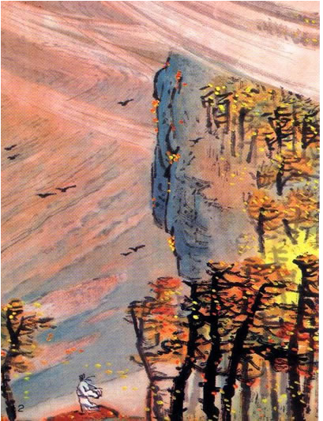
登高
杜甫 风急天高猿啸哀，
渚清沙白鸟飞回。
无边落木萧萧下，
不尽长江滚滚来。
万里悲秋常作客，
百年多病独登台。
艰难苦恨繁霜鬓，
潦倒新停浊酒杯。

Slide 3
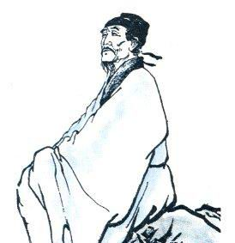
千载之下，谁是知音?
万里悲秋常作客，百年多病独登台。
宋·罗大经《鹤林玉露》言此联“十四字之间含有八意”
毕生血泪情，
一联古今绝。
都云作者悲，
谁解其中味？

Slide 4
万里悲秋常作客，百年多病独登台 南宋罗大经指出此联道出八重悲，你能品出几重？
悲秋是中国古代知识分子共有的情怀，为什么在杜甫身上显得尤为沉痛？
季节之悲
思归之悲
悲秋
艰辛之悲
万里
常
高寒之悲
飘零之悲
登台
作客
孤独之悲
年老之悲
独
百年
体衰之悲
多病

Slide 5
万里悲秋常作客，百年多病独登台
宋·罗大经《鹤林玉露》
“盖‘万里’，地之远也；
‘秋’，时之凄惨也；
‘作客’，羁旅也；
‘常作客’，久旅也；
‘百年’齿暮也；
‘多病’衰疾也；
‘台’高迥处也；
‘独登台’，无亲朋也；
十四字之间含有八意。。。。。。
道尽晚景凄凉

Slide 6
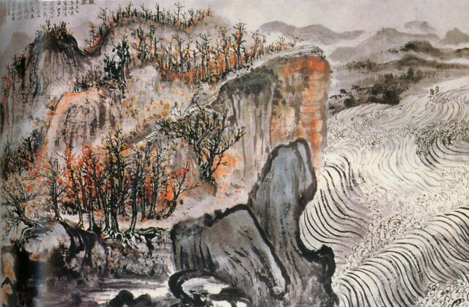
杜甫为何要登高远望？
历尽艰辛，心怀天下
杜甫一生的理想是“致君尧舜上,再使风俗淳”，是留在朝廷辅佐国君，治理国家。为了这个理想他曾经困守长安十年之久，为了这个理想他在安史之乱中抛家弃子投奔肃宗，为了这个理想他漂泊西南之初愣是在秦州饥寒交迫地客居了三月之久，为的就是想离长安近一些，以等待回去的机会。可是现在?年事已高却一事无成，万里漂泊且百病缠身。杜甫能甘心吗？故此，他虽身体不支却仍然登台远望，在秋意的悲凉中，在毕生的悲凉中，他远望着长安，希望早日结束战争，天下太平。他远望着国君，希望有朝一日还能尽自己的绵薄之力。这是一个毕生的守望，是一次用了毕生来追求的对理想的守望。这就是杜甫的家国情怀！

Slide 7
谢谢您的观看
北京市朝阳区教育研究中心 制作

